Slide 1
Mĩ thuật
Lớp 4

Slide 2
KHỞI ĐỘNG

Slide 3
Chủ đề: NGÔI TRƯỜNG HẠNH PHÚC
Mĩ thuật
Bài 1: Tranh vẽ với các hình nối tiếp nhau.
(Tiết 1)

Slide 4
KHÁM PHÁ

Slide 5
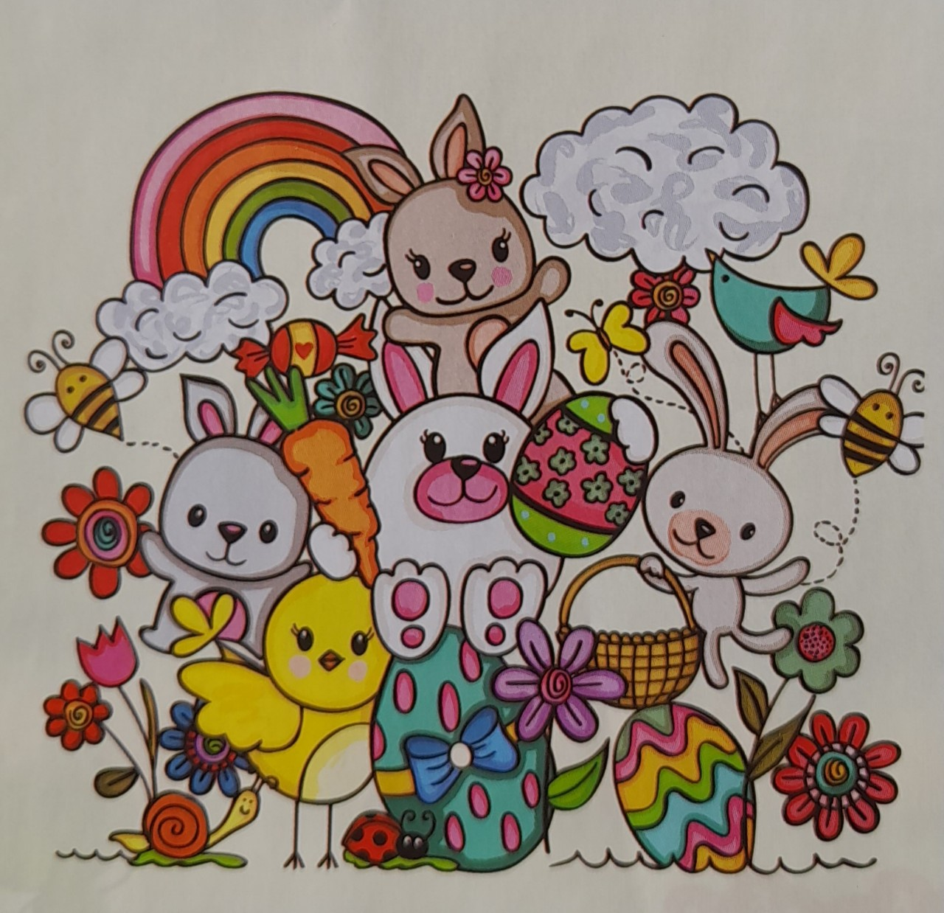
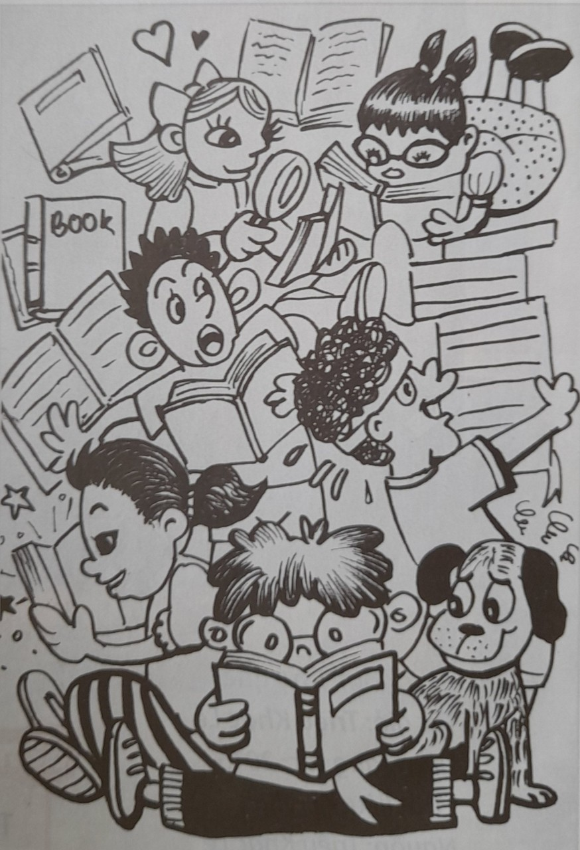
HĐ 1: KHÁM PHÁ
Em hãy quan sát hình và chia sẻ về:
Hoạt động trong mỗi hình.
Tư thế, động tác của các nhân vật.
- Cách thể hiện tranh.
Tranh Doodle art có thể tạo ra từ các hình vẽ nối tiếp nhau với bố cục ngẫu nhiên, dựa trên sự sáng tạo phong phú của người vẽ.

Slide 6
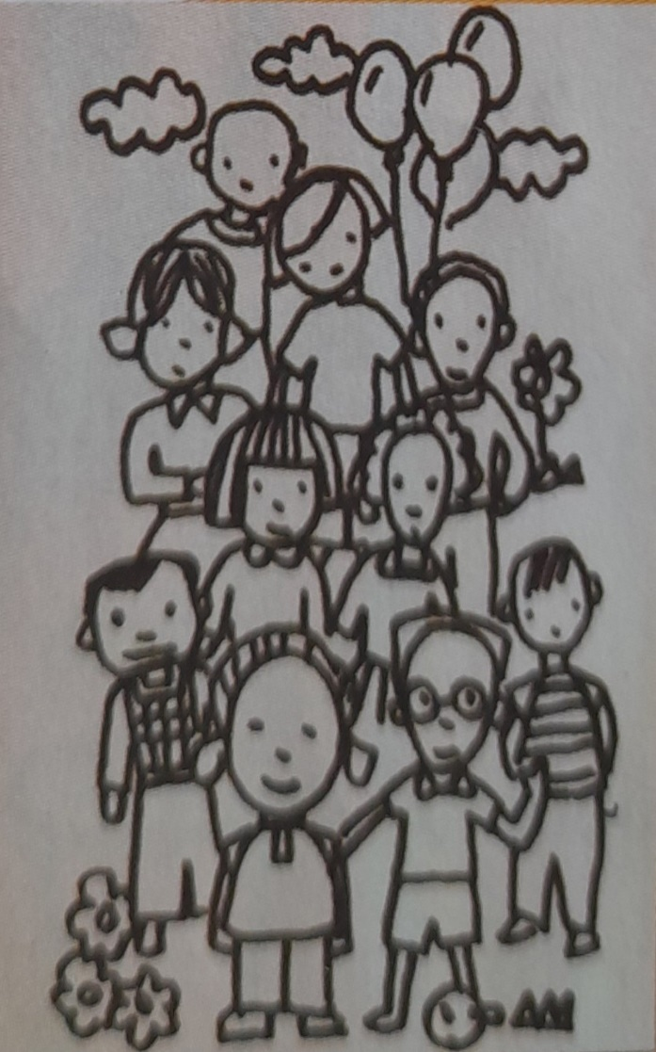
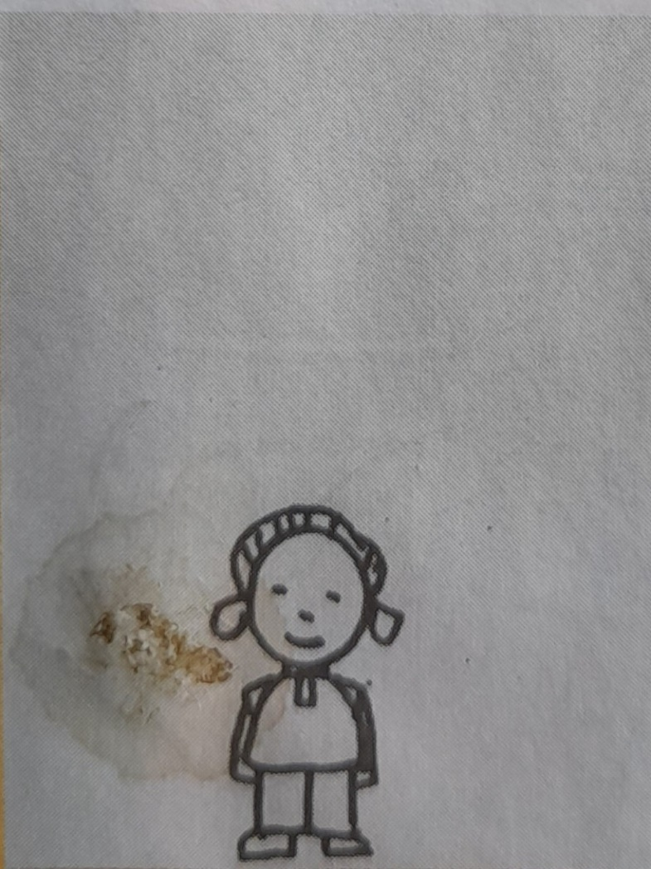
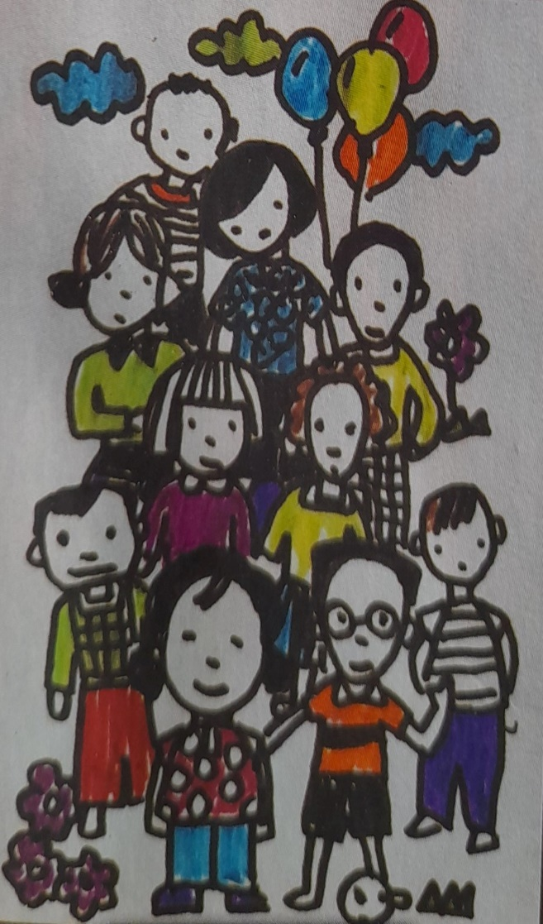
HĐ 2. KIẾN TẠO KIẾN THỨC - KĨ NĂNG
Các bước vẽ tranh có nhiều nhân vật nối tiếp nhau.
Quan sát và sắp xếp lại các bước vẽ.
2
3
1
4

Slide 7
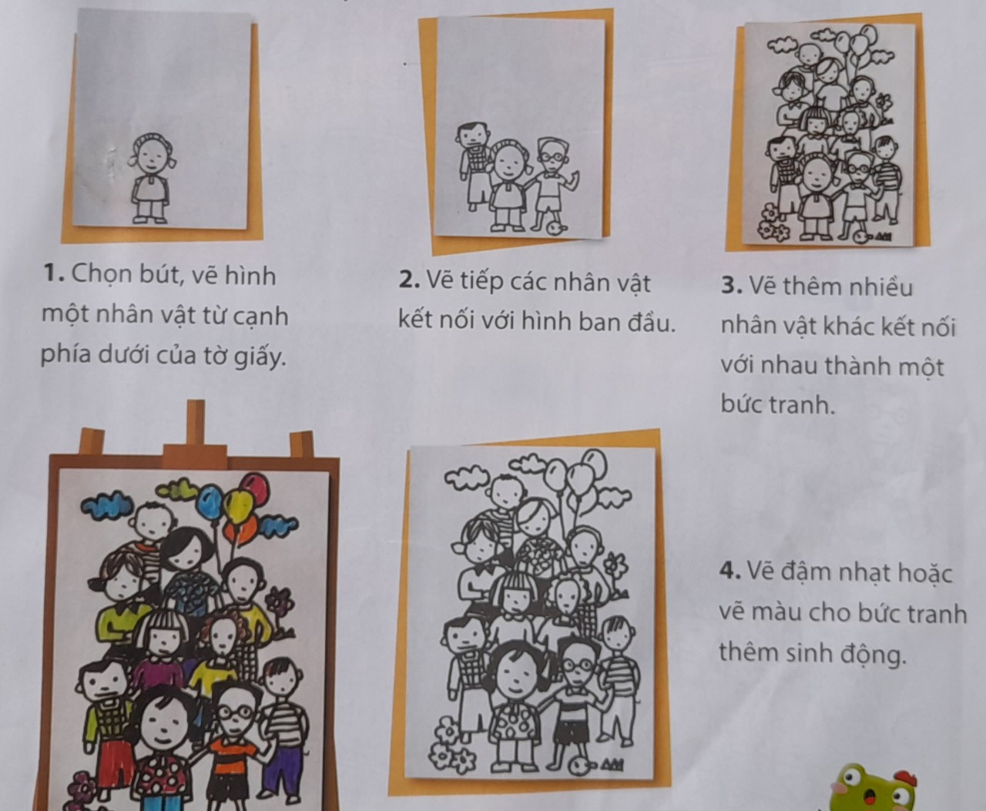
Thứ tự các bước vẽ tranh có nhiều nhân vật nối tiếp nhau.

Slide 8
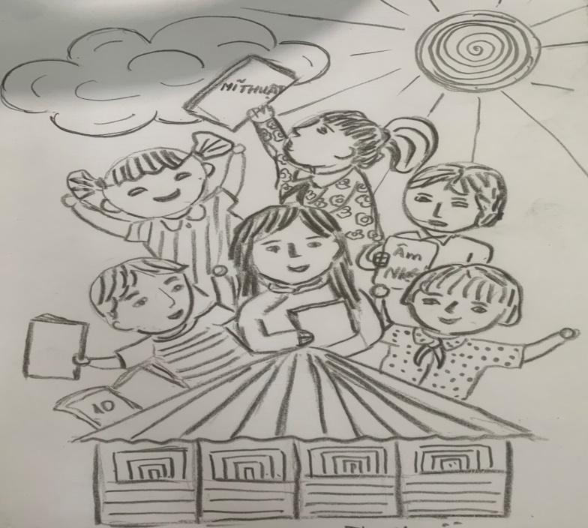
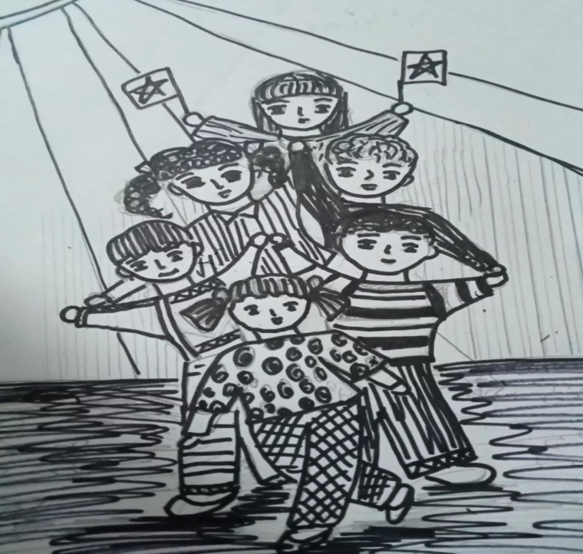
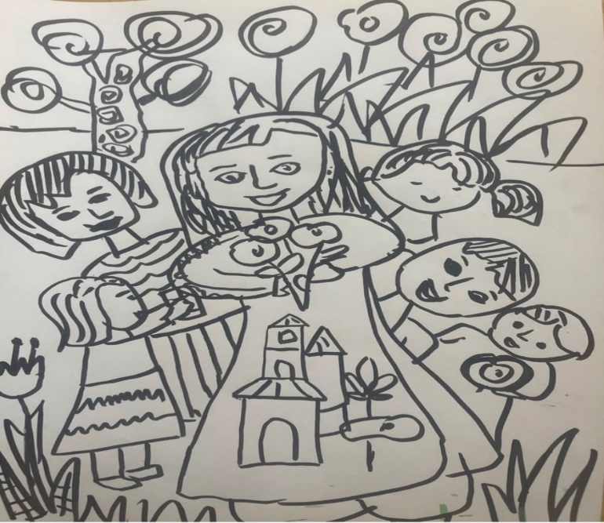
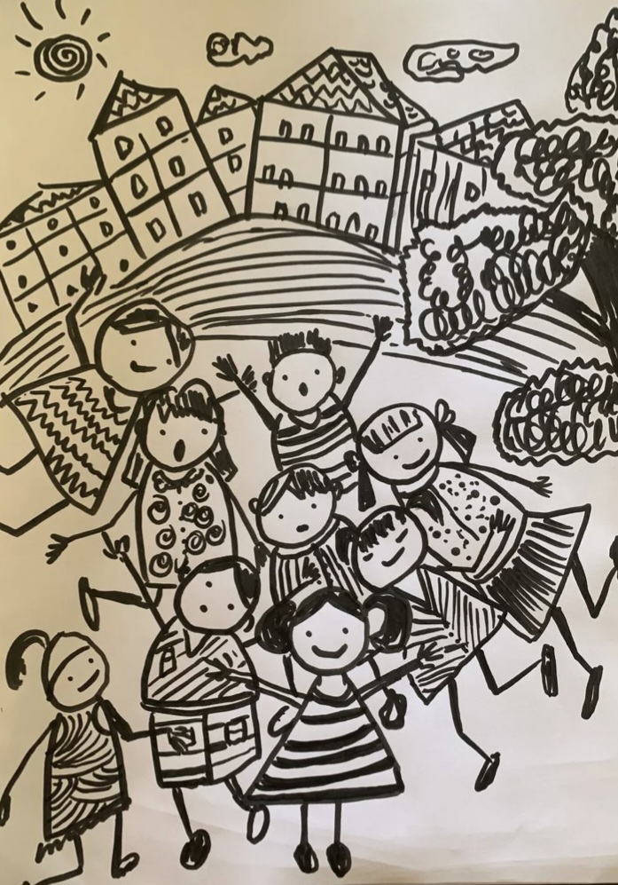
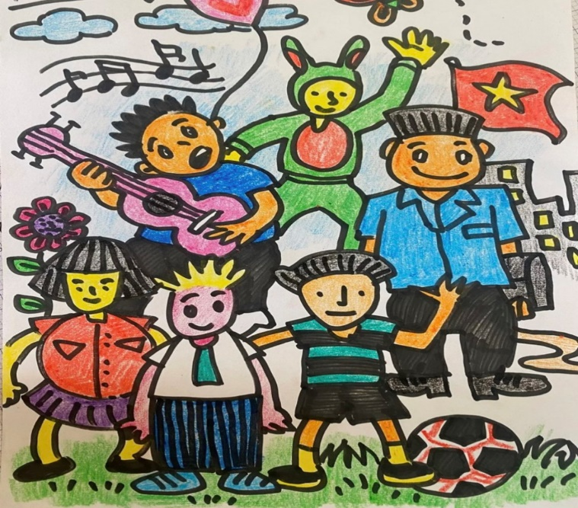
Tham khảo sản phẩm

Slide 9
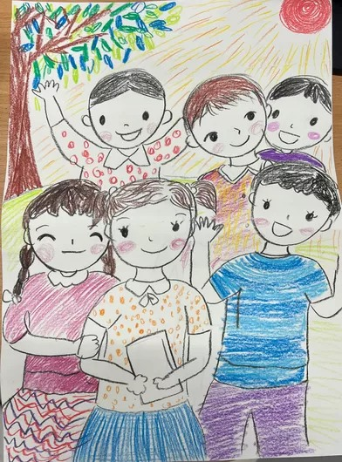
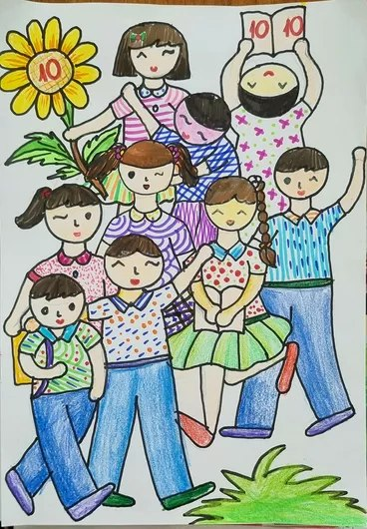
SẢN
PHẨM
THAM
KHẢO

Slide 10
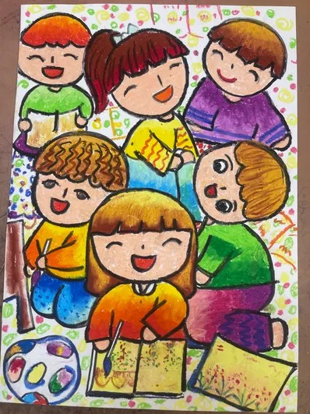
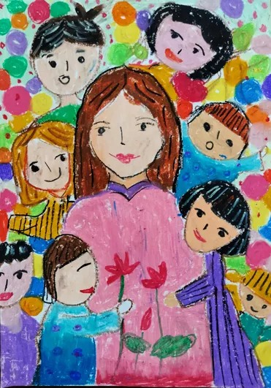
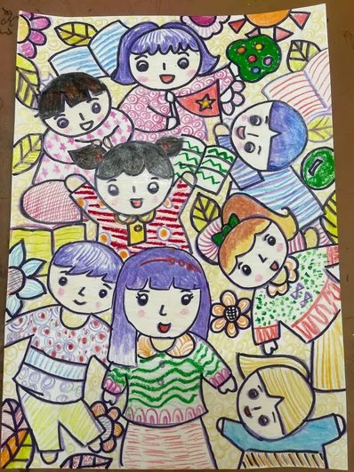
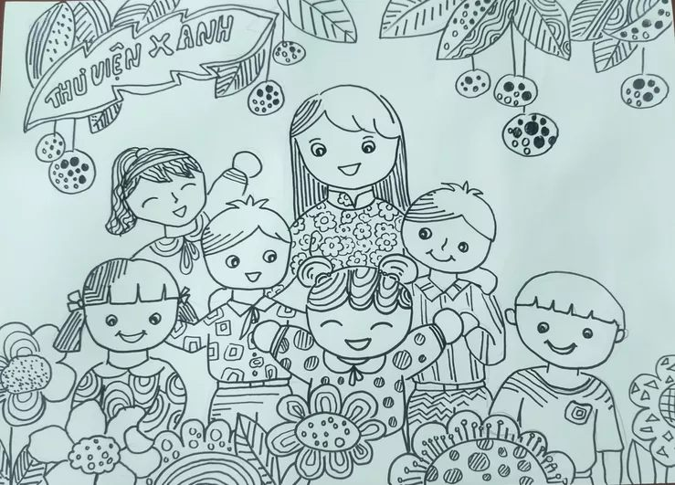
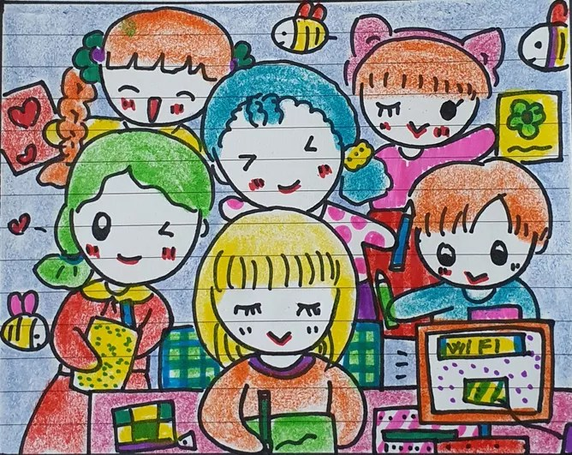

Slide 11
Vẽ một bức tranh về hình dáng, đặc điểm của các bạn trong lớp.
( vẽ cá nhân)

Slide 12
PHÂN TÍCH
ĐÁNH GIÁ

Slide 13
Chủ đề: NGÔI TRƯỜNG HẠNH PHÚC
Mĩ thuật
Bài 1: Tranh vẽ với các hình nối tiếp nhau
(Tiết 2)

Slide 14
KHÁM PHÁ

Slide 15
Hãy chia sẻ bài tập của
các em ở tiết 1 với các bạn trong lớp.

Slide 16
KIẾN TẠO
KIẾN THỨC, KĨ NĂNG

Slide 17
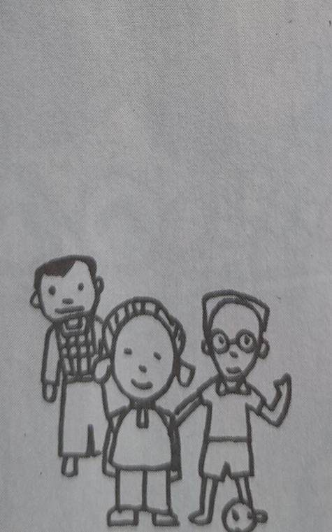
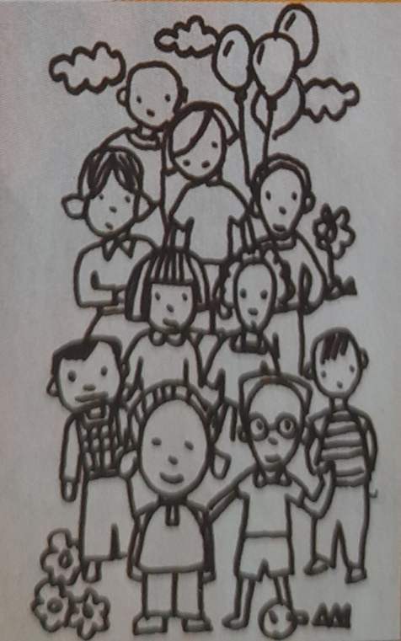
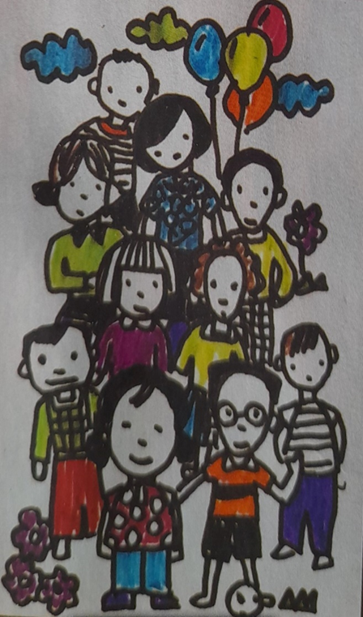
Em hãy nêu lại các bước
vẽ tranh có nhiều nhân vật nối tiếp nhau
Chọn bút, vẽ hình nhân vật từ cạnh phía dưới tờ giấy.
Vẽ tiếp các nhân vật kết nối với hình ban đầu.
Vẽ thêm nhiều nhân vật khác kết nối với nhau thành một bức tranh.
Vẽ đậm nhạt hoặc vẽ màu cho tranh thêm sinh động.

Slide 18
LUYỆN TẬP
SÁNG TẠO
Em hãy hoàn thiện bức tranh vẽ nhiều nhân vật nối tiếp nhau

Slide 19
HĐ 4. PHÂN TÍCH - ĐÁNH GIÁ:
Câu hỏi thảo luận:
+ Bài vẽ yêu thích
+ Những hình mà em yêu thích trong bài vẽ.
+ Mật độ của các mảng hình trong bài vẽ.
+ Không gian trong tranh.
+ Em có ý tưởng điều chỉnh như thế nào để sản phẩm hoàn thiện hơn?

Slide 20
HĐ 5. VẬN DỤNG – PHÁT TRIỂN
Chọn tranh yêu thích và mời các bạn cùng tham gia tạo dáng theo các nhân vật trong tranh.

Slide 21
TỔNG KẾT TIẾT HỌC
Chúc các em chăm ngoan,học giỏi

